Slide 1

🌸職員募集
中芸広域連合職員として一緒に働きませんか！
Notes:
中芸広域連合は、この赤い部分で囲まれたところで、５つの町村の奈半利町、田野町、安田町、北川村、馬路村で構成されており、中芸地区と呼ばれています。総人口は、
R2年４月１日時点、10,471人。
高齢化率が▼43.2％と少子高齢化が進んでいます。

Slide 2
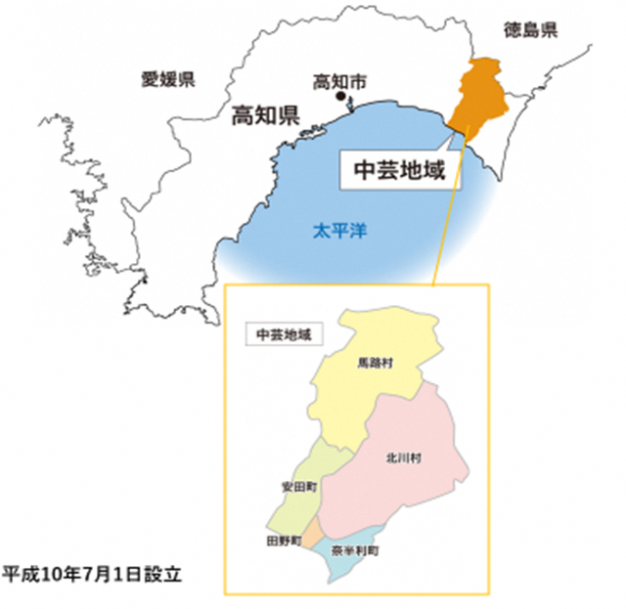
🌸中芸地域とは
～ 自然が育む美しい景色の中で、
食・文化・癒しを求めて ～
高知県の東に位置する奈半利町・田野町・安田町・北川村
・馬路村の５町村を『中芸地域』と呼んでいます。
かつては西日本最大の林業が栄えた地域で、現在では、
日本一のゆずの産地として全国に出荷しています。
🌸中芸広域連合とは
「広域連合」は、地方自治法上、地方公共団体の組合（特別地方公共団体）として規定され、広域にわたる事務を共同で行う組織です。
中芸５町村では、平成10年7月から『中芸広域連合』を設置し、保健福祉や介護保険、消防、環境など11項目で広域的な取り組みを進めています。
Notes:
中芸広域連合は、この赤い部分で囲まれたところで、５つの町村の奈半利町、田野町、安田町、北川村、馬路村で構成されており、中芸地区と呼ばれています。総人口は、
R2年４月１日時点、10,471人。
高齢化率が▼43.2％と少子高齢化が進んでいます。

Slide 3
🌸職員募集
～中芸広域連合職員として一緒に働きましょう！～
あなたの経験やスキルを、中芸地域（構成５町村）のまちづくりに活かしてみませんか！
『中芸広域連合』では、人口減少や高齢化の進展により、複雑化・多様化する住民ニーズに、迅速かつ的確に対応することが求められています。
中芸地域が直面する様々な課題の解決に向けて、熱意をもって挑戦する職員を募集しています。
◇職員募集
試験職種 | 採用予定人員 | 職務の概要
消防職 | ３名程度 | 原則として深夜勤務を含む交代勤務の消防業務に従事
Notes:
中芸広域連合として広域業務を行っているのは、ごらんのとおりです。
介護サービス課は、介護保険制度の開始後1年、平成13年度より始まり、当時基幹型在宅支援センターがこの中に設置されていました。その後、平成18年度より、直営の地域包括支援センターを設置。
さらに平成21年度には、ほけん福祉業務67業務を広域業務で実施しています。
私は、平成21年度から28年度までは、この保健福祉課に所属し、管理職としt手勤務しておりました。
本年度より、地域包括支援センターに異動となり現在に至ります。

Slide 4
🌸職員募集
～中芸広域連合職員として一緒に働きましょう！～
◇受験資格
職種 | 年齢 | 備考
消防職 | ３０歳まで （平成7年4月2日から平成20年4月1日 までに生まれた人） | ・身体条件あり ・居住地要件あり
◇試験種目
消防職 | 教養試験、作文、適性検査、運動能力試験、面接
◇募集期間・試験日
募集期間 | 第1次試験 | 第2次試験
令和７年12月18日（木）～ 令和８年１月７日（水） | 令和８年１月18日（日） | 令和８年２月１日（日）
Notes:
中芸広域連合として広域業務を行っているのは、ごらんのとおりです。
介護サービス課は、介護保険制度の開始後1年、平成13年度より始まり、当時基幹型在宅支援センターがこの中に設置されていました。その後、平成18年度より、直営の地域包括支援センターを設置。
さらに平成21年度には、ほけん福祉業務67業務を広域業務で実施しています。
私は、平成21年度から28年度までは、この保健福祉課に所属し、管理職としt手勤務しておりました。
本年度より、地域包括支援センターに異動となり現在に至ります。

Slide 5
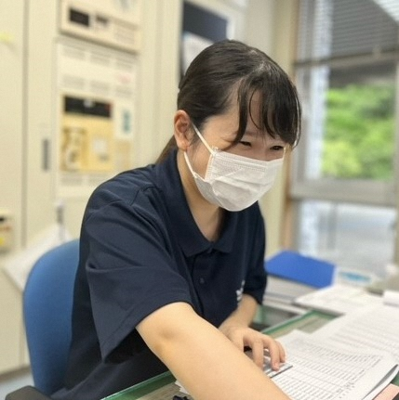
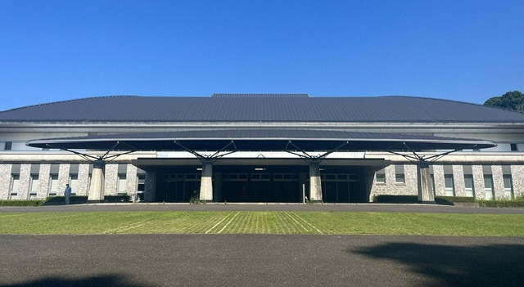
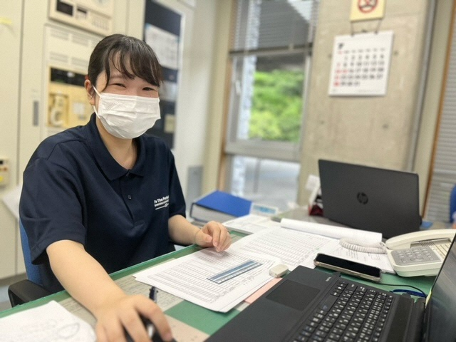
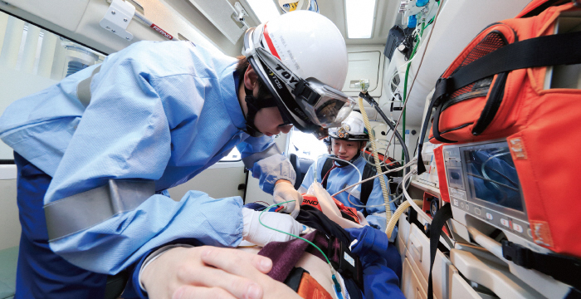
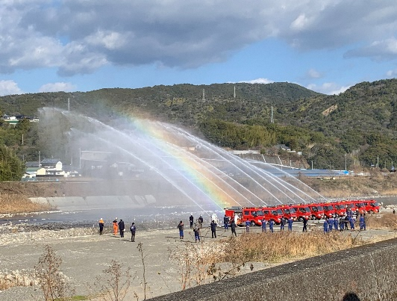
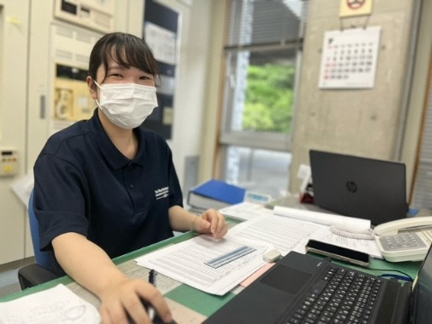
🌸中芸広域連合「私たちが目指す職員像」
１ 住民に信頼される人間性豊かな職員 ①公務員としての責任を深く自覚し、相手の立場に立って行動できる職員 ②全体の奉仕者として、人権を尊重するとともに、法令等を遵守して、公平・ 公正に職務を遂行することができる人間性豊かな職員
２ 組織の一員として協力・連携する職員 ①自らの仕事に誇りと責任を持ち、仲間と協力して仕事を進める職員 ②自分自身を適切に管理し、組織の一員として行動できる職員
３ 自ら考え・行動する職員 ①常に問題意識を持ち、問題や課題に対して情熱を持って挑戦する職員 ②時代の変化に適応して自己研鑽に努め、知識や実践を通じて成長する職員
４ 住民とともに日頃から「防災・減災」に取り組む職員 ①災害からの被害を軽減するため、発災前から防災・減災に取り組む職員 ②発災前、発災後に関わらず、高い使命感を持って自ら積極的に行動する職員

Slide 6
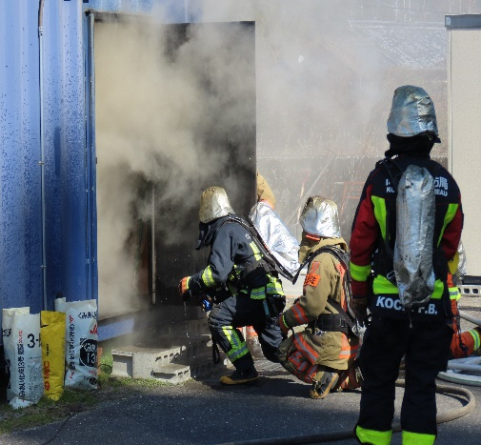
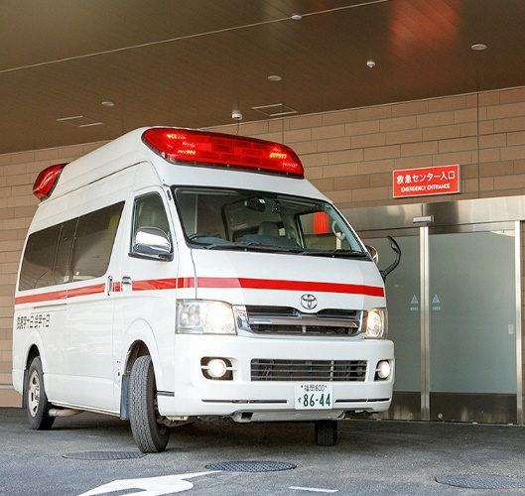
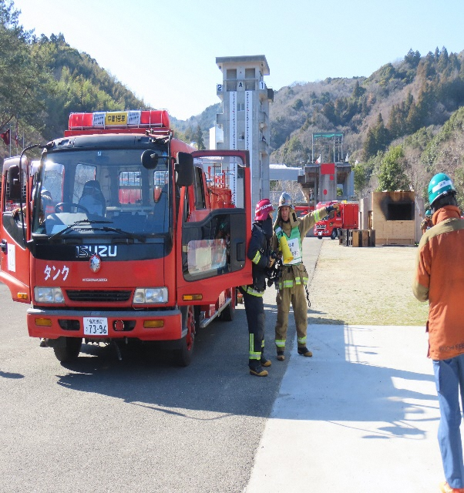
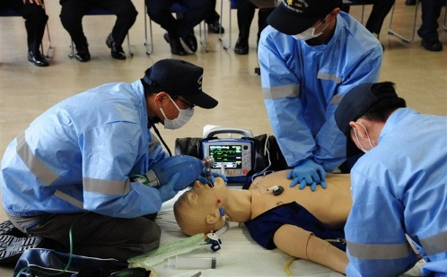
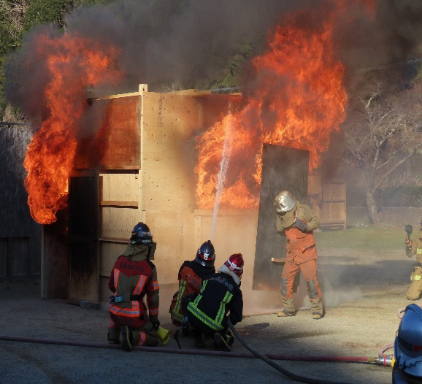
🌸消防職員の仕事紹介
消防の仕事は、消火活動や人命救助を行い、地域住民の命と財産を守ることです。
一口に消防と言っても、消火・救急・救助・予防など仕事の内容は多岐にわたります。
消火
救急
火災が発生した場合、いち早く現場向かい消火にあたります。
平常時は訓練などで高度な知識と技術を培い、近年の複雑・多様化する災害から地域住民を守るため、全力をあげています。
病気やけがをした方に手当し、すばやく病院に搬送します。
救急出動は近年増加しており、技術の向上のため訓練は欠かせません。高度な救命処置を行う救急救命士も活躍しています。
Notes:
中芸広域連合として広域業務を行っているのは、ごらんのとおりです。
介護サービス課は、介護保険制度の開始後1年、平成13年度より始まり、当時基幹型在宅支援センターがこの中に設置されていました。その後、平成18年度より、直営の地域包括支援センターを設置。
さらに平成21年度には、ほけん福祉業務67業務を広域業務で実施しています。
私は、平成21年度から28年度までは、この保健福祉課に所属し、管理職としt手勤務しておりました。
本年度より、地域包括支援センターに異動となり現在に至ります。

Slide 7
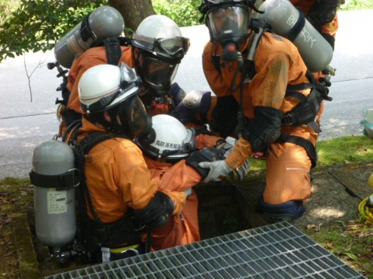
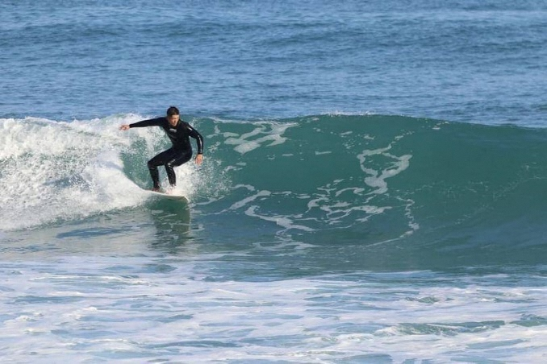
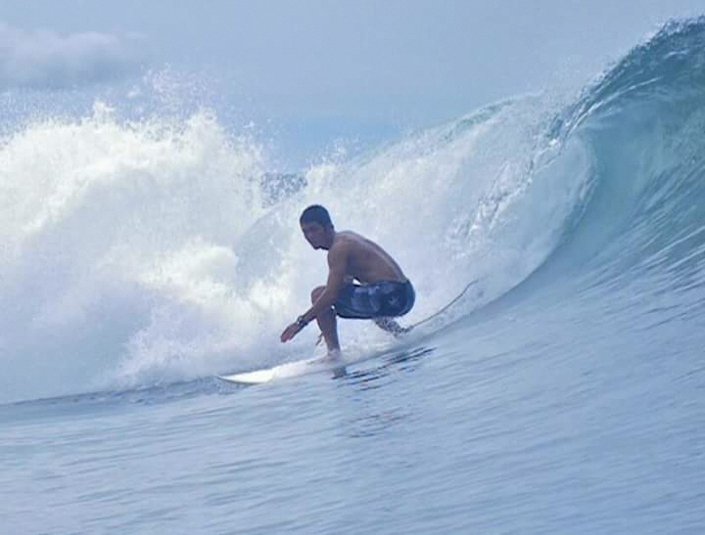
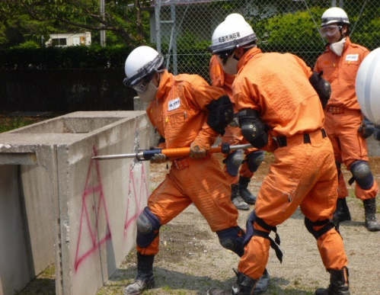
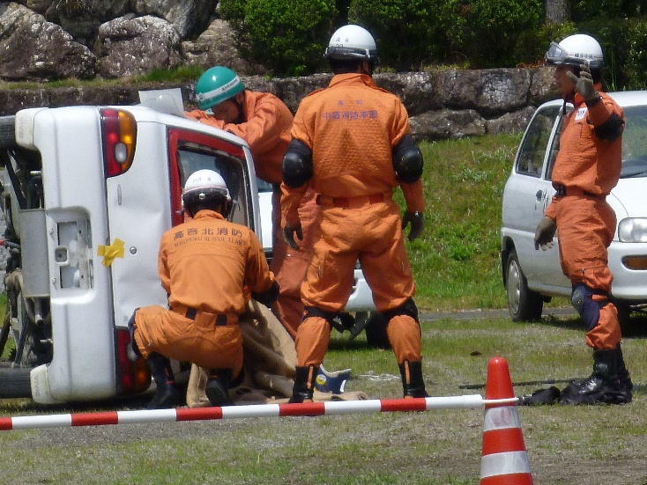
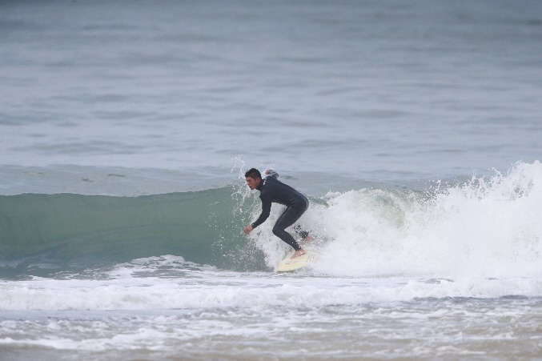
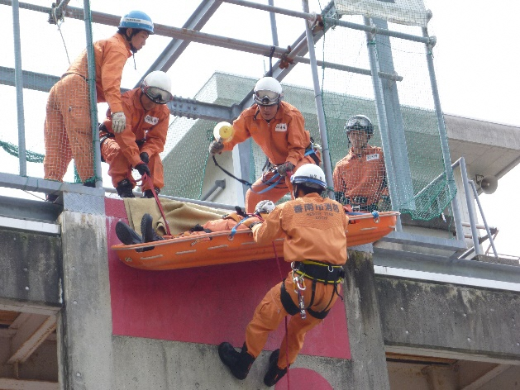
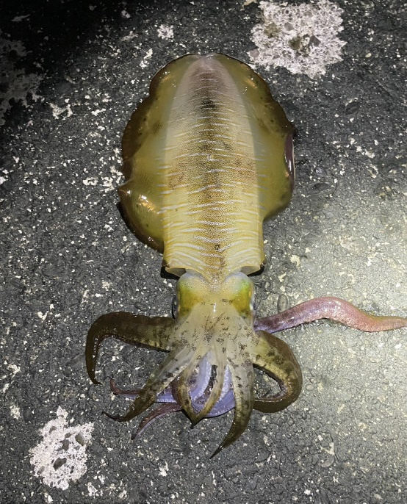
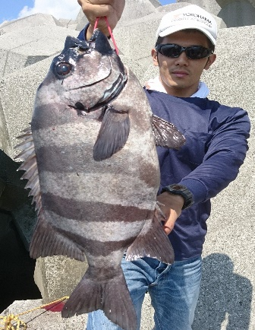
🌸消防職員の仕事
救助
ワーク・ライフ・バランス
火災、交通事故、水難などから人命を救うための仕事です。
特殊な装備と専門技術を備えたレスキュー隊が活躍しています。オレンジの服が特徴です。
海、山、川に囲まれた豊かな自然の中で、仕事とプライベートを充実させるための取り組みを進めています。
ＯＮＥ ＴＥＡＭ！
あなたもチームの一員になりませんか！
Notes:
中芸広域連合として広域業務を行っているのは、ごらんのとおりです。
介護サービス課は、介護保険制度の開始後1年、平成13年度より始まり、当時基幹型在宅支援センターがこの中に設置されていました。その後、平成18年度より、直営の地域包括支援センターを設置。
さらに平成21年度には、ほけん福祉業務67業務を広域業務で実施しています。
私は、平成21年度から28年度までは、この保健福祉課に所属し、管理職としt手勤務しておりました。
本年度より、地域包括支援センターに異動となり現在に至ります。

Slide 8

～中芸広域連合職員として一緒に働きましょう！～
中芸広域連合職員募集
【お問い合わせ】
採用に関すること：総務企画課
℡：0887-38-4077 採用係
消防職員に関すること:消防本部
℡：0887-38-2643 木下
中芸広域連合ホームページ 採用情報
http://www.chugei-kouiki.jp/

